Slide 1
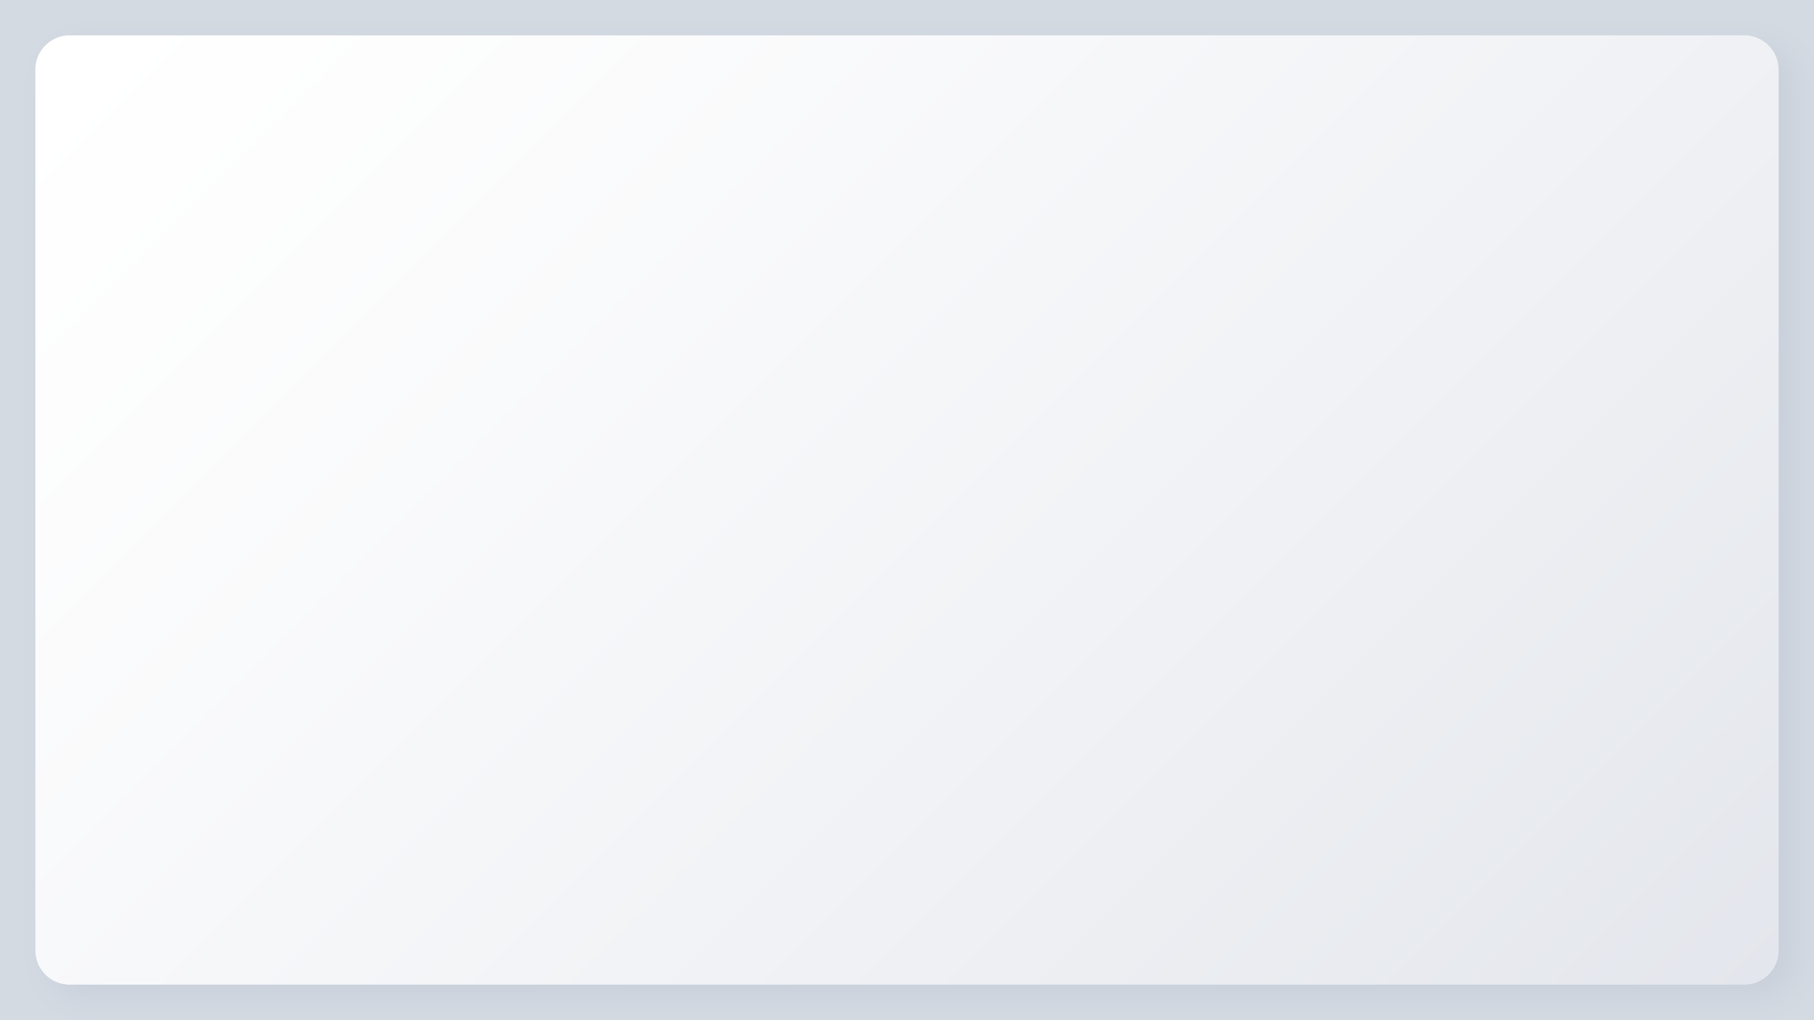

Módulo 4 – Panel de control

Slide 2
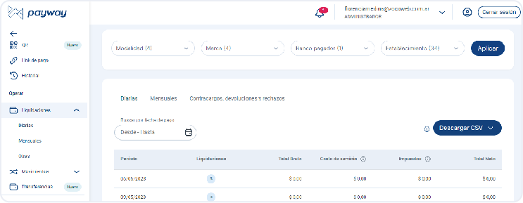
Panel de control - Payway

Slide 3
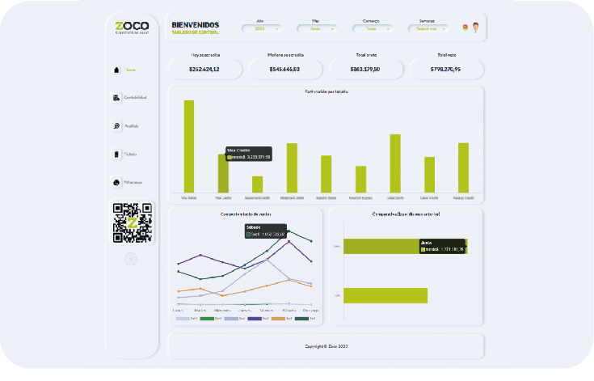
Panel de control – Zoco: Home

Slide 4
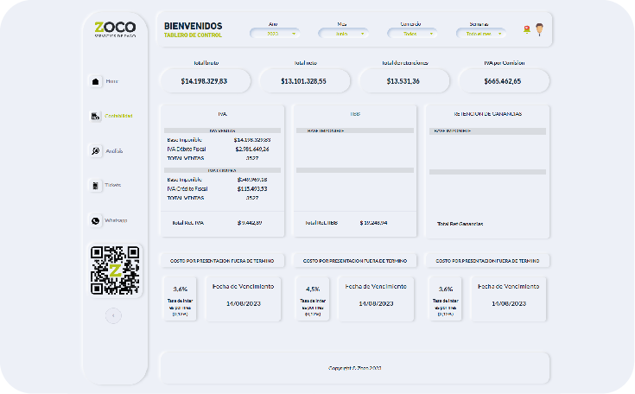
Panel de control – Zoco: Contabilidad

Slide 5
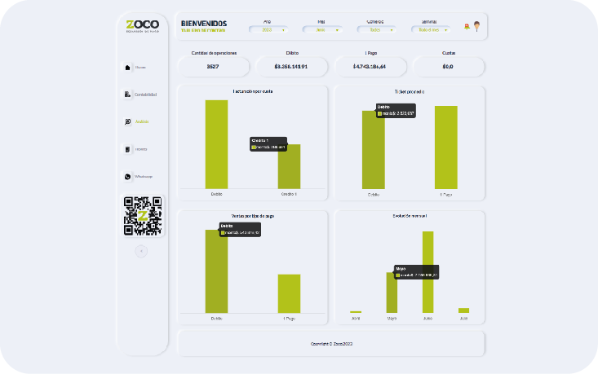
Panel de control – Zoco: Análisis

Slide 6
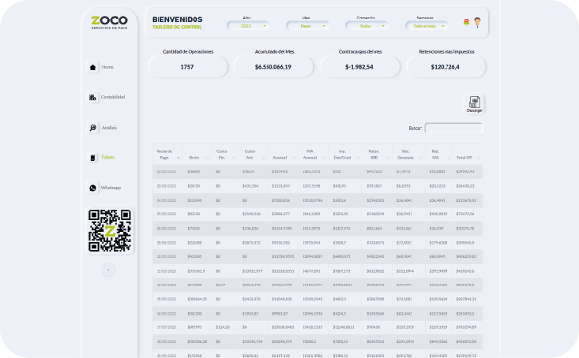
Panel de control – Zoco: Tickets

Slide 7
Gracias.

